Slide 1
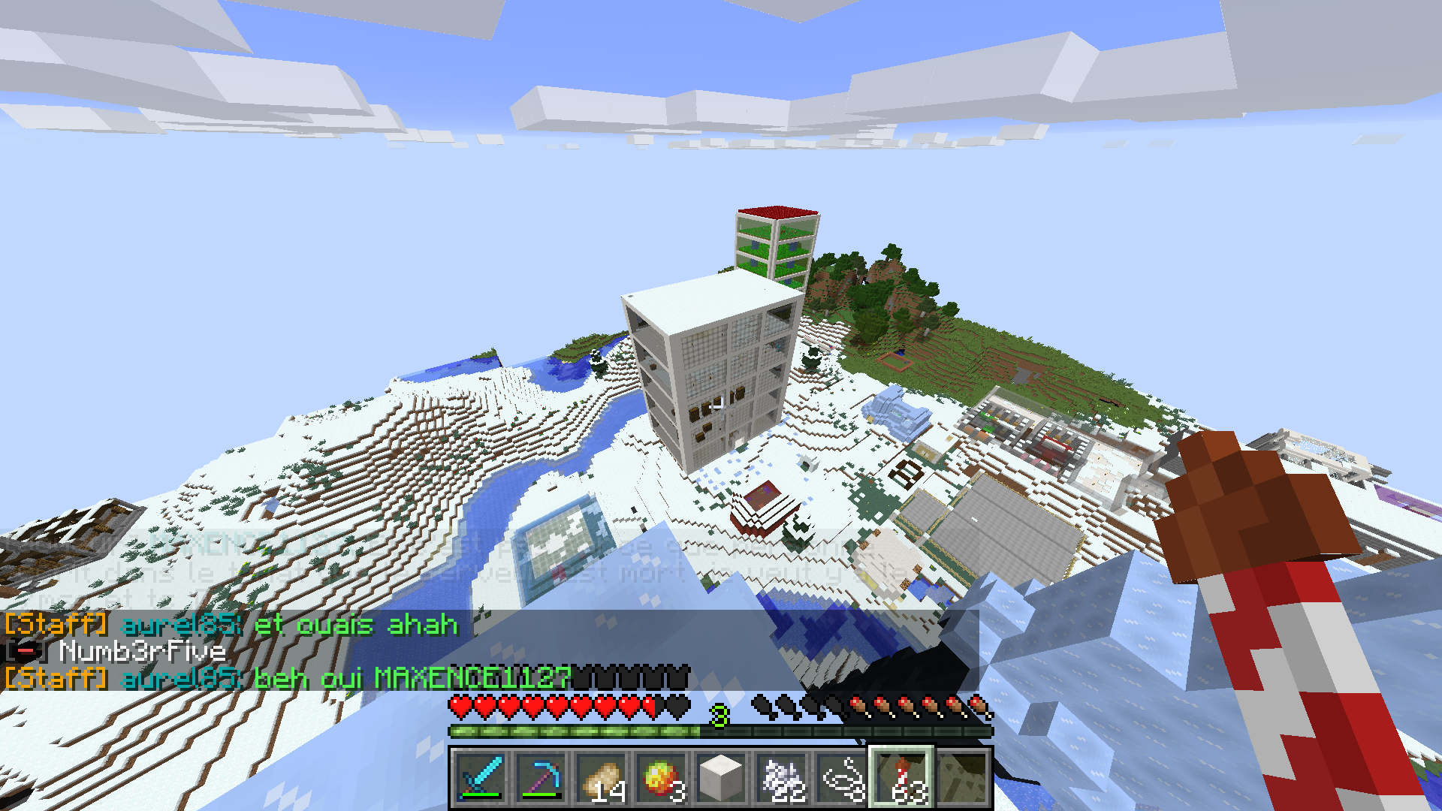
MAIRE
Spiree_Japon

Slide 2

Pourquoi ?
Je voudrais être Maire car ma ville a grandement avancer depuis quelque jour .
et sur les 10 000 bloc de claim il ne me reste plus que 9711 et je devait aujourd’hui créé un endroit ou PVP et je n’ai pas assez de bloc de claim .
Aussi j’aurais bien besoin du fly pour mes hautes constructions
Des bloc de claim pour continuer ma ville moderne dans la neige .

Slide 3
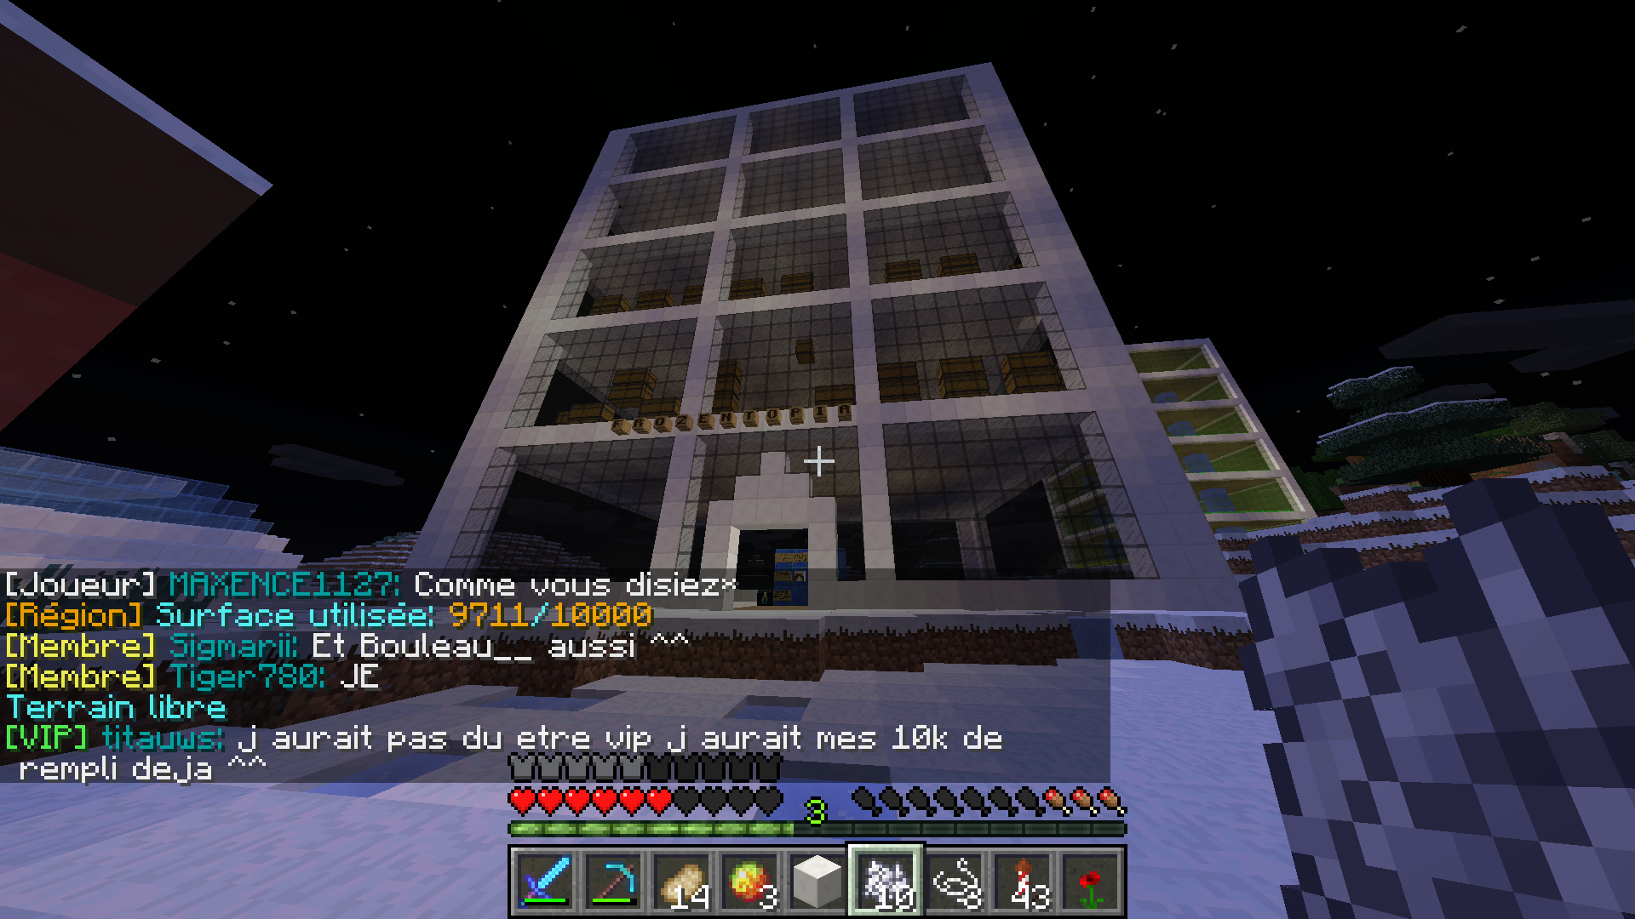
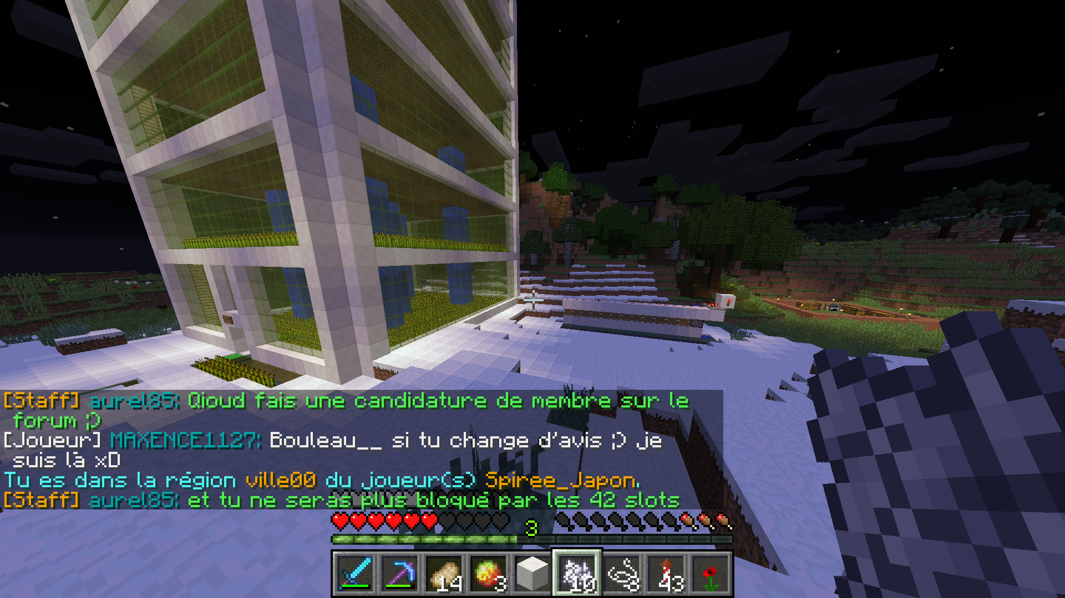
IMAGE
Quelque endroit de ma ville :
Ici le batiment Principal
La ferme et debut usine
a canne à sucre

Slide 4
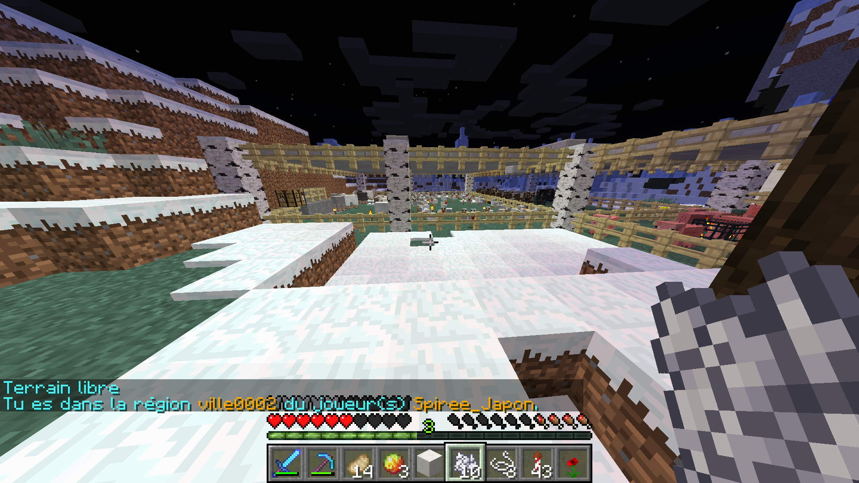
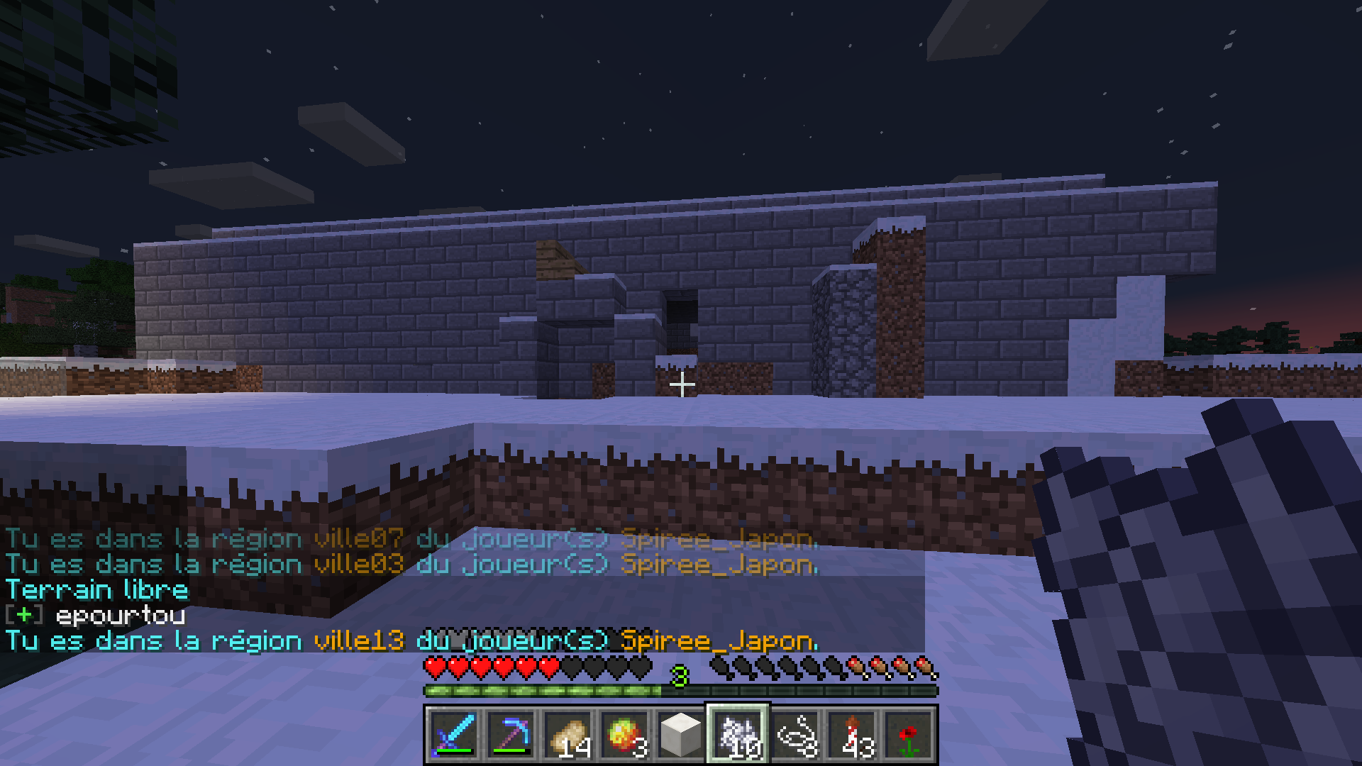
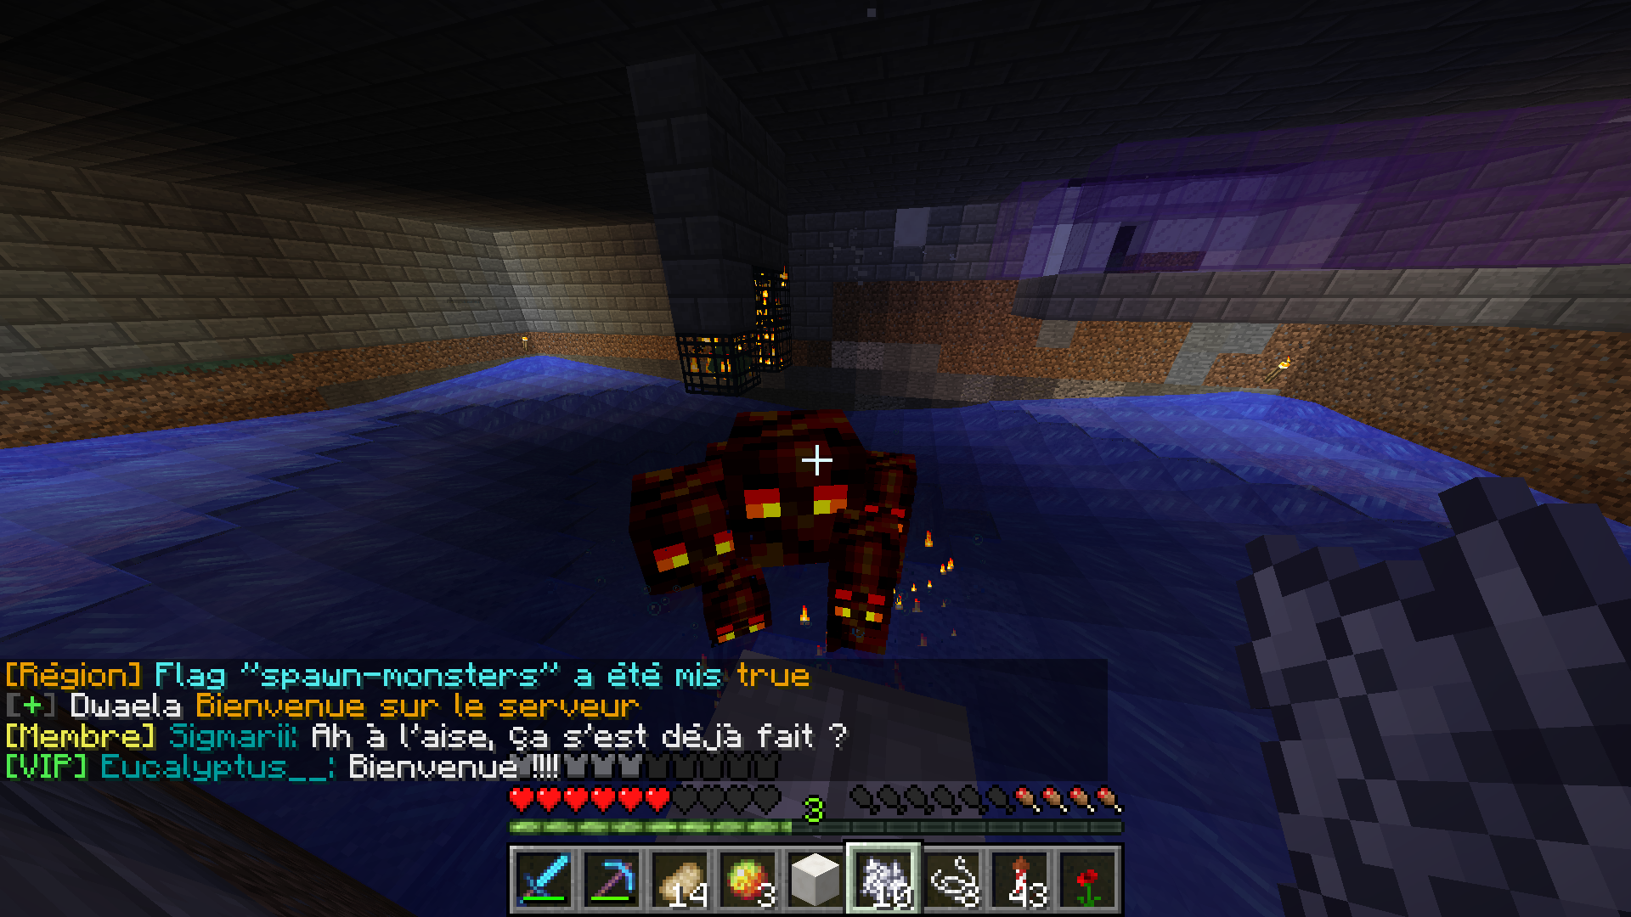
Ferme à animaux :
Ferme a XP

Slide 5
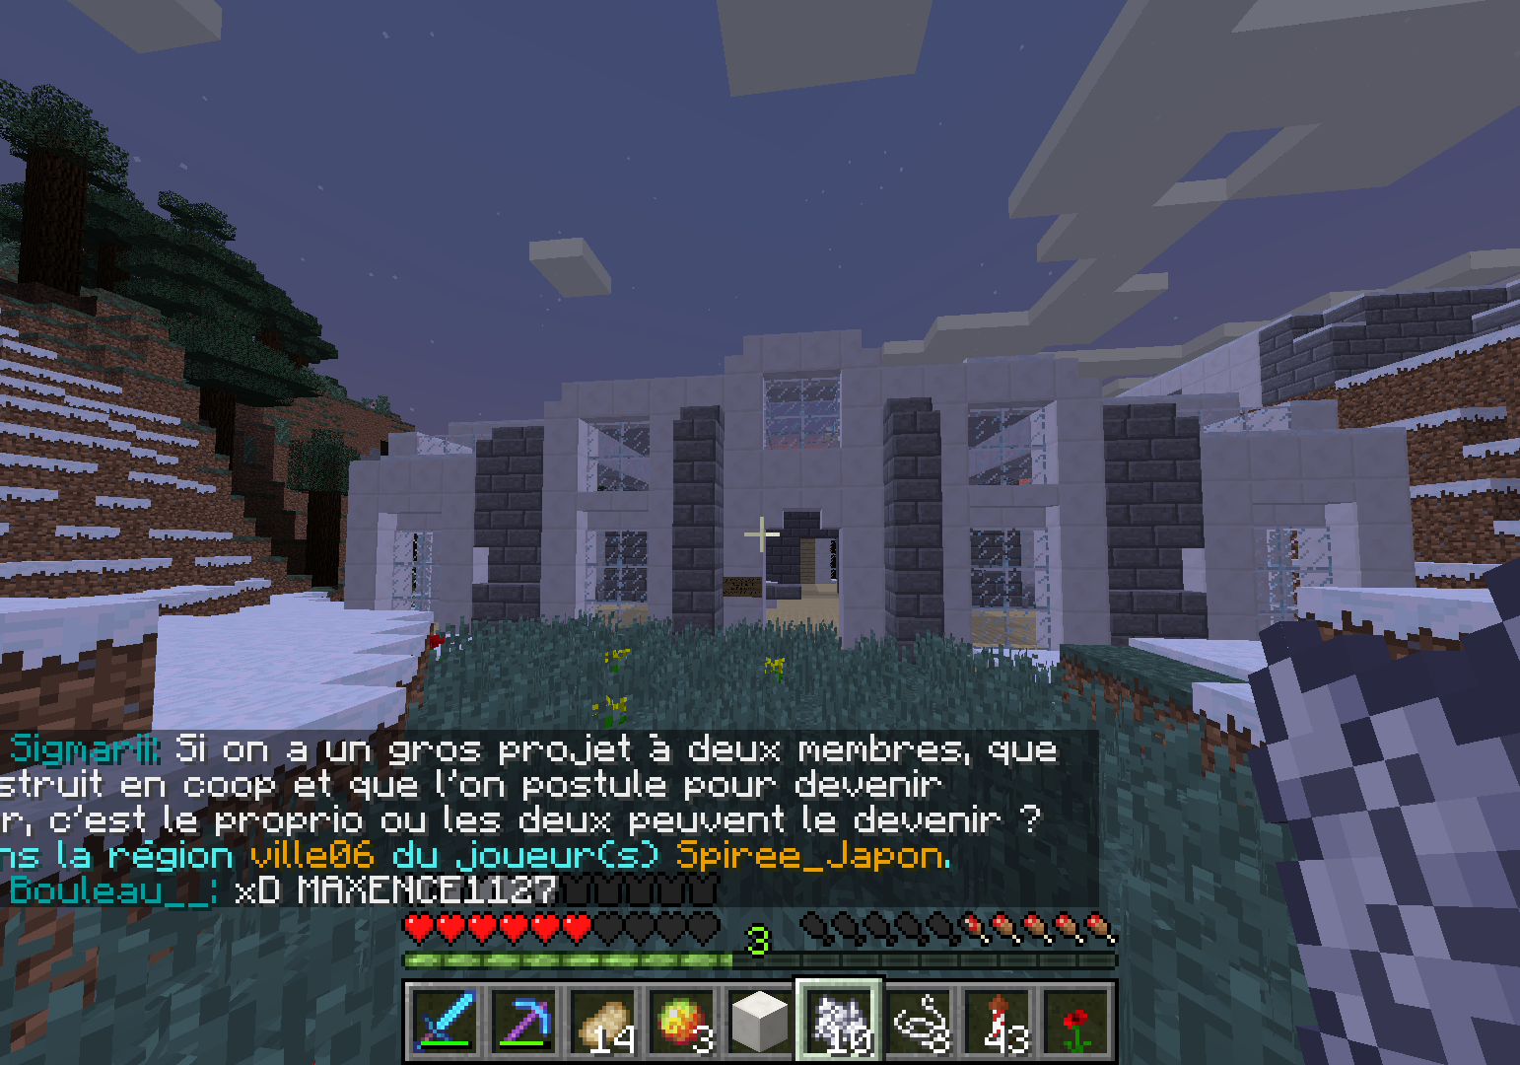
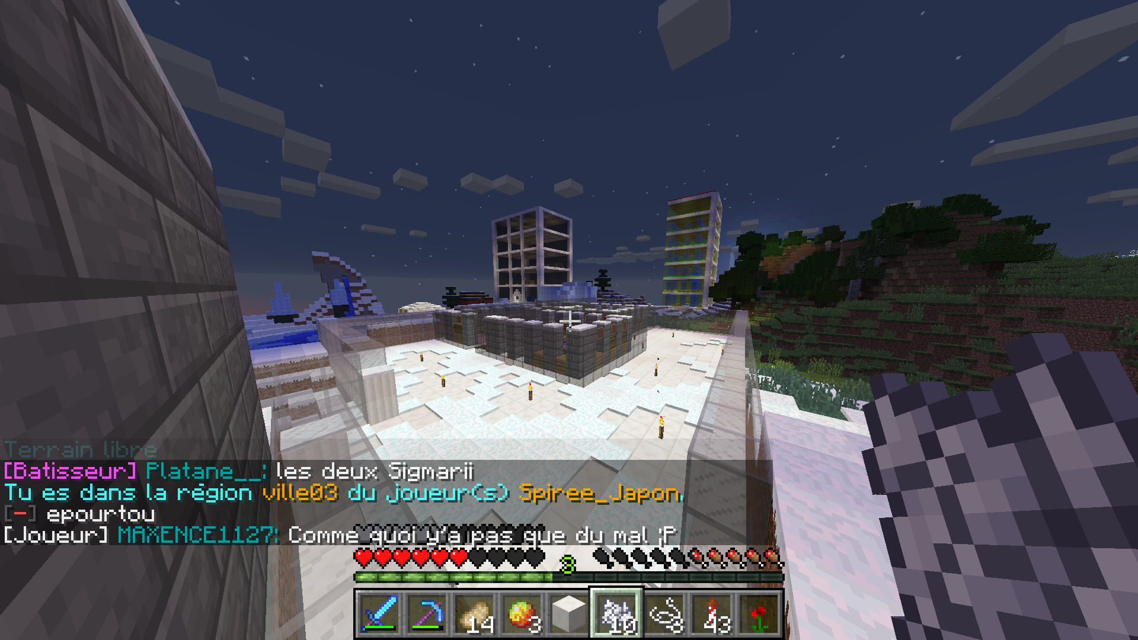
Le pole Emploi
Le Shop en (construction)

Slide 6
Question ?
Je me pose une question si je met propriétaire quelqu’un sa lui enlèvera aussi des blocks de claims ?

